Slide 1
2 AC
3
Thème 2
Signaux et informations
Chapitre 2
La dispersion de la lumière
Tâche 2
Utiliser la synthèse additive des lumières pour
reproduire différentes couleurs.

Slide 4

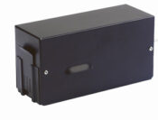


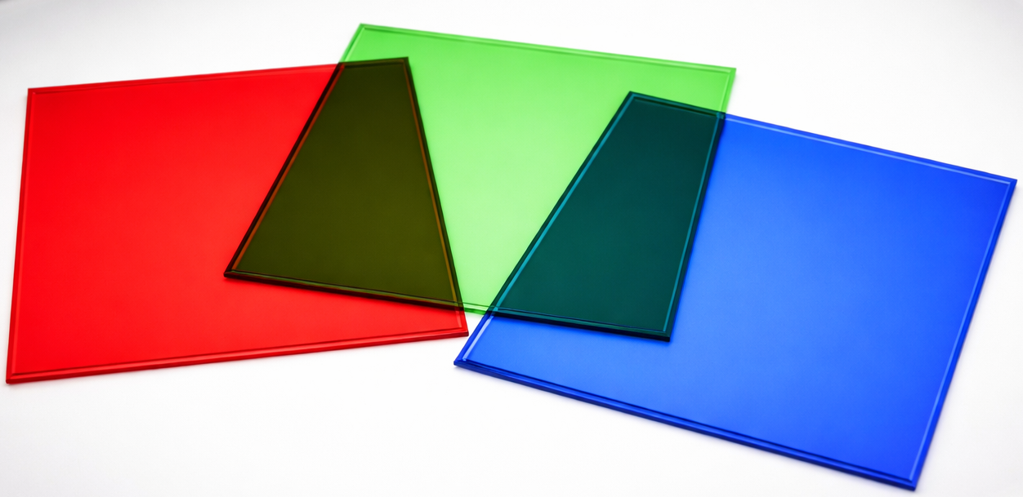

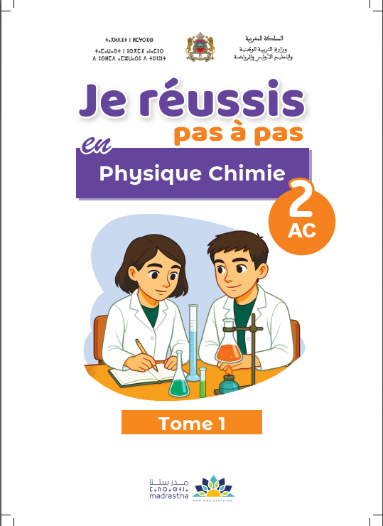

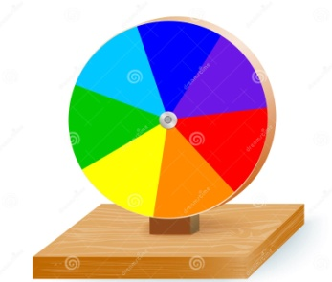
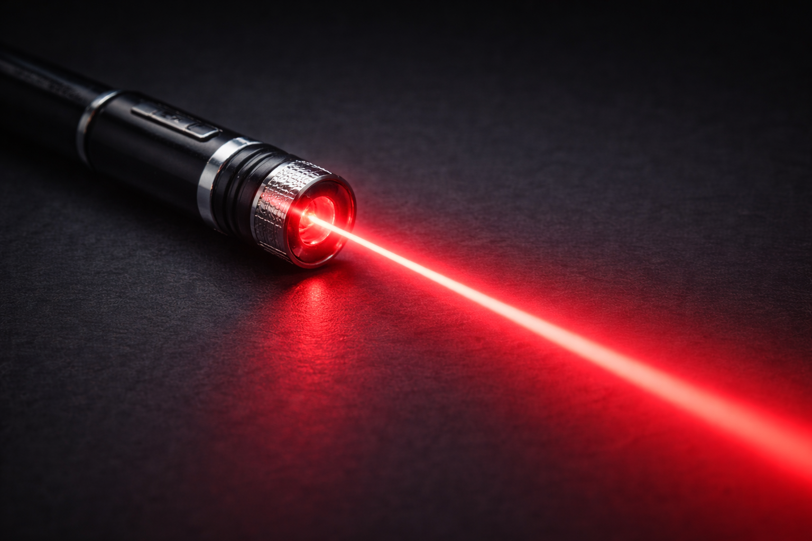

Matériel nécessaire
Matériel de l’enseignant
Matériel de l’élève
Lanterne(source lumineuse)
Filtres
Source laser
Disque de Newton

Slide 5
Repérage dans le chapitre
Séance 1
Identifier la lumière monochromatique et la lumière polychromatique.
Séance 2
Utiliser la synthèse additive des lumières pour reproduire différentes couleurs
Séance 3
Identifier la lumière qui éclaire un objet à partir de sa couleur apparente.

Slide 6

Orientations didactiques
Tâche à réussir
La tâche principale de cette séance repose sur le savoir-faire suivant : Utiliser la synthèse additive des lumières pour reproduire différentes couleurs.
L’objectif est d’amener les élèves à Utiliser la synthèse additive des lumières rouge, verte et bleue pour reproduire différentes lumières colorées , y compris la lumière blanche .
Stratégie
Utiliser la synthèse additive des lumières pour reproduire différentes couleurs en s’appuyant sur des situations expérimentales;
Utiliser des expériences simples, comme le disque de Newton et les filtres de la lumière.
Relier les apprentissages à des dispositifs connus :
  - Pixels d’écran / TV / smartphone (modèle RGB) ;
  - éclairage coloré en spectacle / LED.
Points clés à institutionnaliser : - Les trois lumières primaires additives : R, V, B ;
- Les couleurs secondaires : cyan, magenta, jaune ;
- Blanc = superposition de lumières ; noir = absence de lumière.
Quelques conceptions erronées
des élèves
L’addition des couleurs c’est comme le mélange des peintures.
Le noir apparaît quand on additionne toutes les lumières
Le blanc est une couleur pure comme le rouge ou le bleu

Slide 7
12 min
10 min
03 min

Slide 8
10 min

Slide 9

Bonjour! Prêts pour démarrer notre séance? Allons-y!

Slide 10

O
Le rituel
(2 min)

Slide 11
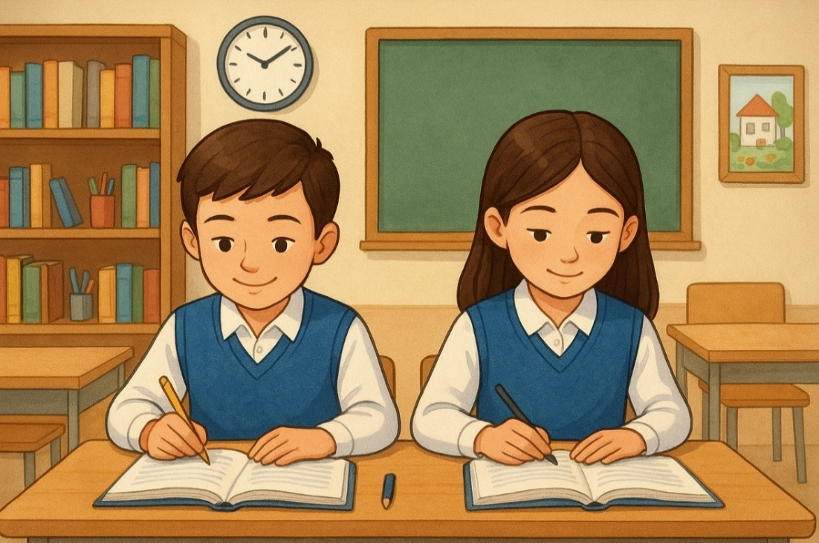

Observez ces images : à votre avis, quel comportement positif met-elle en évidence ?
L’enseignant.e fait participer les élèves pour qu’ils expriment ce qu’ils comprennent de l’image.
Je bavard en classe
Je travaille avec sérieux

Slide 12

On doit travailler sérieusement.
L’enseignant.e recourt à l’alternance linguistique pour expliciter le comportement attendu.
Je bavard en classe
Je travaille avec sérieux

Slide 13
O
Réactivation des prérequis
(6 min)

Slide 14

On va commencer cette séance par un rappel sur la lumière polychromatique et monochromatique.
Répondre par vrai ou faux.
Sur leur ardoise, les élèves écrivent vrai ou faux ou l’enseignant.e désigne quelques -uns pour répondre oralement.
La lumière blanche est constituée de plusieurs couleurs.
A
Vrai
B
Faux

Slide 15

Exact.
Sur leur ardoise, les élèves écrivent vrai ou faux ou l’enseignant.e désigne quelques -uns pour répondre oralement.
La lumière blanche est constituée de plusieurs couleurs.
A
Vrai
B
Faux

Slide 16
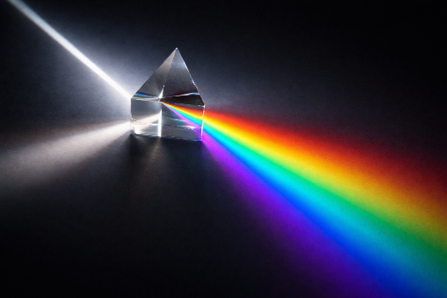
Répondre par vrai ou faux.
Sur leur ardoise, les élèves écrivent vrai ou faux ou l’enseignant.e désigne quelques -uns pour répondre oralement.
La lumière blanche est une lumière polychromatique.
Vrai
Faux

Slide 17
Oui, elle est constituée de plusieurs couleurs.
Sur leur ardoise, les élèves écrivent vrai ou faux ou l’enseignant.e désigne quelques -uns pour répondre oralement.
La lumière blanche est une lumière polychromatique.
Vrai
Faux

Slide 18
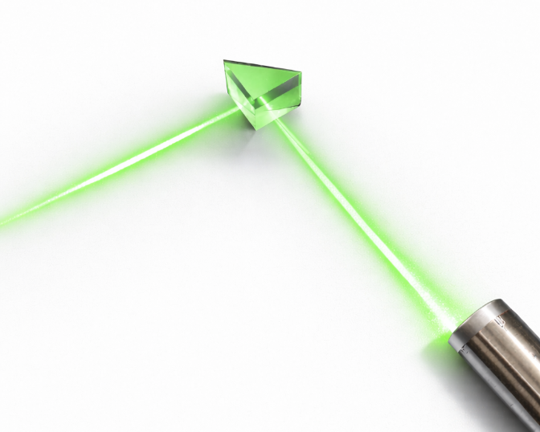
Répondre par vrai ou faux.
Sur leur ardoise, les élèves écrivent vrai ou faux ou l’enseignant.e désigne quelques -uns pour répondre oralement.
La lumière émise par cette lampe laser est monochromatique.
Vrai
Faux

Slide 19
Sur leur ardoise, les élèves écrivent vrai ou faux ou l’enseignant.e désigne quelques -uns pour répondre oralement.
Effectivement car on a une seule couleur qui est le rouge.
La lumière émise par cette lampe laser est monochromatique.
Vrai
Faux

Slide 20


O
Déclaration de l’objectif
(2 min)

Slide 21
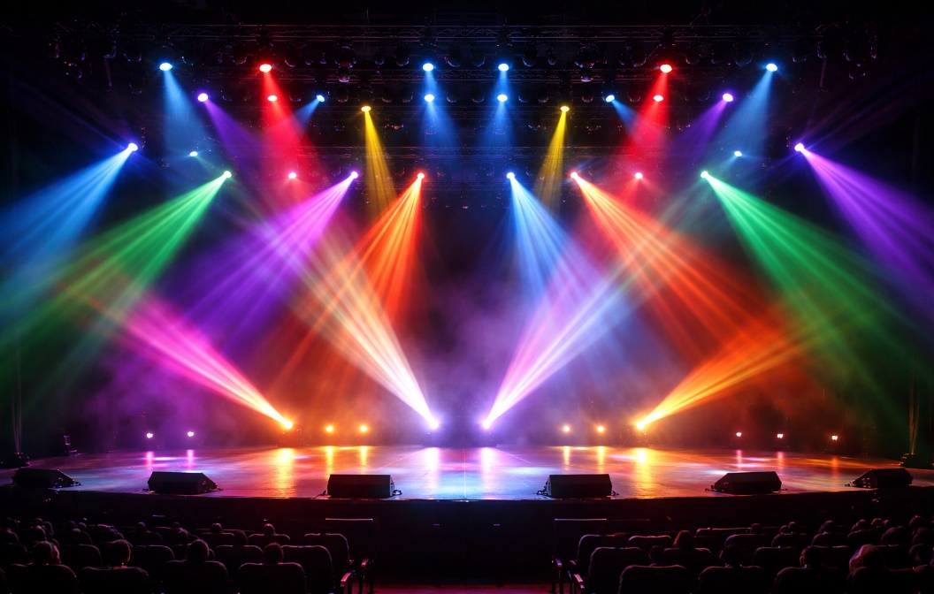

Avant d’aborder notre tâche d’aujourd’hui, je vais vous présenter la situation suivante:
L’enseignant·e présente la situation mais il peut réaliser l’expérience avec deux ou trois lampes de couleur différente si le matériel disponible le permet .
En salle de spectacle à l’aide des projecteurs, des faisceaux de lumières colorées balaient la scène.
Comment obtenir ces lumières colorées avec des projecteurs?

Slide 22

Proposer des réponses à cette question.
L’enseignant·e présente la situation mais il peut réaliser l’expérience avec deux ou trois lampes de couleur différente si le matériel est disponible . Exploiter les réponses pour présenter la tâche de la séance.
Quelques réponses possibles:
Il y a mélange des couleurs comme la peinture.
Les projecteurs « fabriquent » les couleurs.
La couleur blanche vient d’une lumière spéciale ….

Slide 23
À la fin de cette séance, vous serez capables d’utiliser la synthèse additive des lumières rouges, vertes et bleues pour reproduire différentes couleurs.
Bien expliquer la tâche en revenant à la situation déclenchante.
Utiliser la synthèse additive des lumières pour reproduire différentes couleurs

Slide 24
O
Introduction
à la tâche

Slide 25
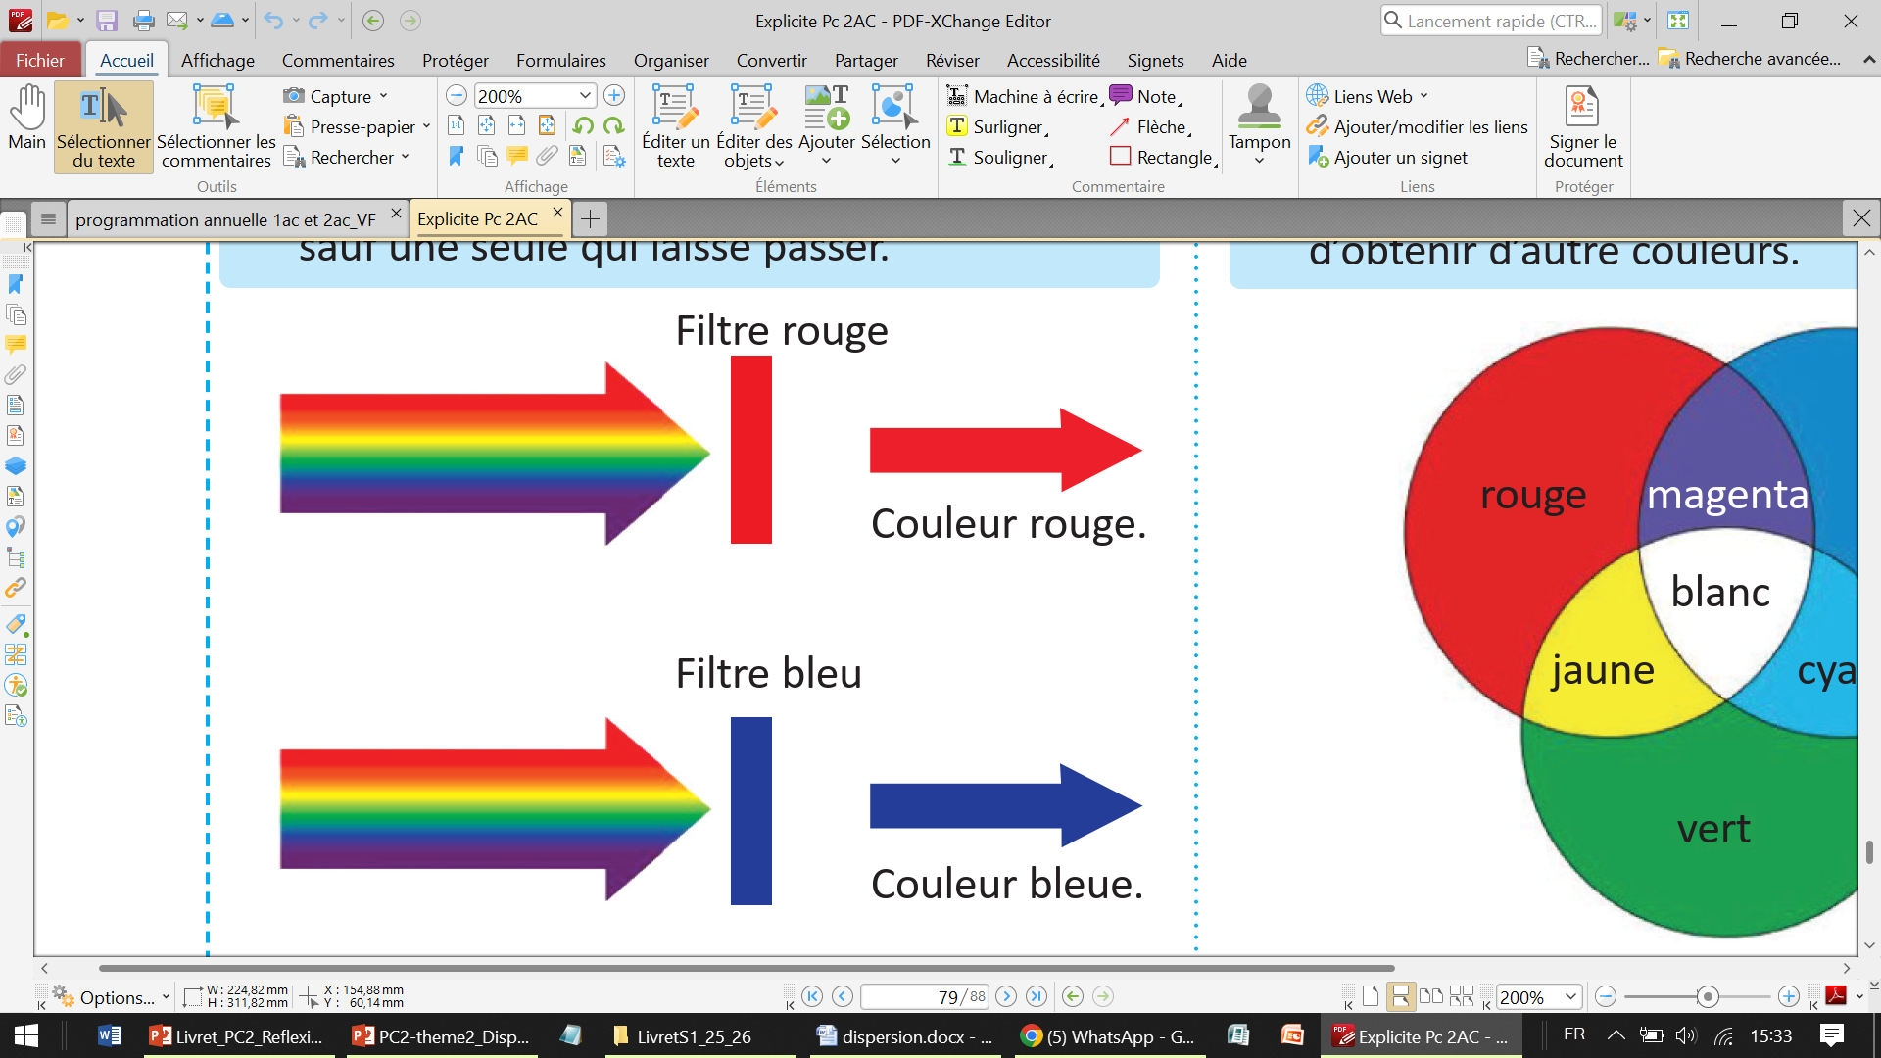
Avant de pouvoir utiliser la synthèse additive des lumières, je vais vous présenter les filtres, les différents types de couleurs et leur superposition. Soyez attentifs.
L’enseignant présente les filtres et peut réaliser des expériences avec différents filtres ainsi que la superposition des couleurs si le matériel est disponible..
.
Un filtre absorbe certaines couleurs et en laisse passer d’autres.

Slide 26
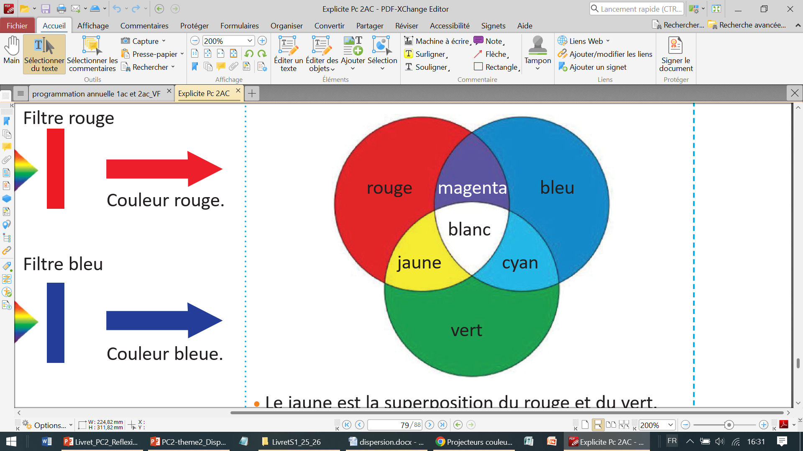
Avant de pouvoir utiliser la synthèse additive des lumières, je vais vous présenter les filtres, les différents types de couleurs et leur superposition. Soyez attentifs.
L’enseignant présente les filtres et peut réaliser des expériences avec différents filtres ainsi que la superposition des couleurs si le matériel est disponible..
Les couleurs primaires:
le rouge , le vert et le bleu.
Rouge + Vert Jaune.
Rouge + Bleu Magenta
Bleu + Vert Cyan.
Rouge + Vert + Bleu Blanc

Slide 29
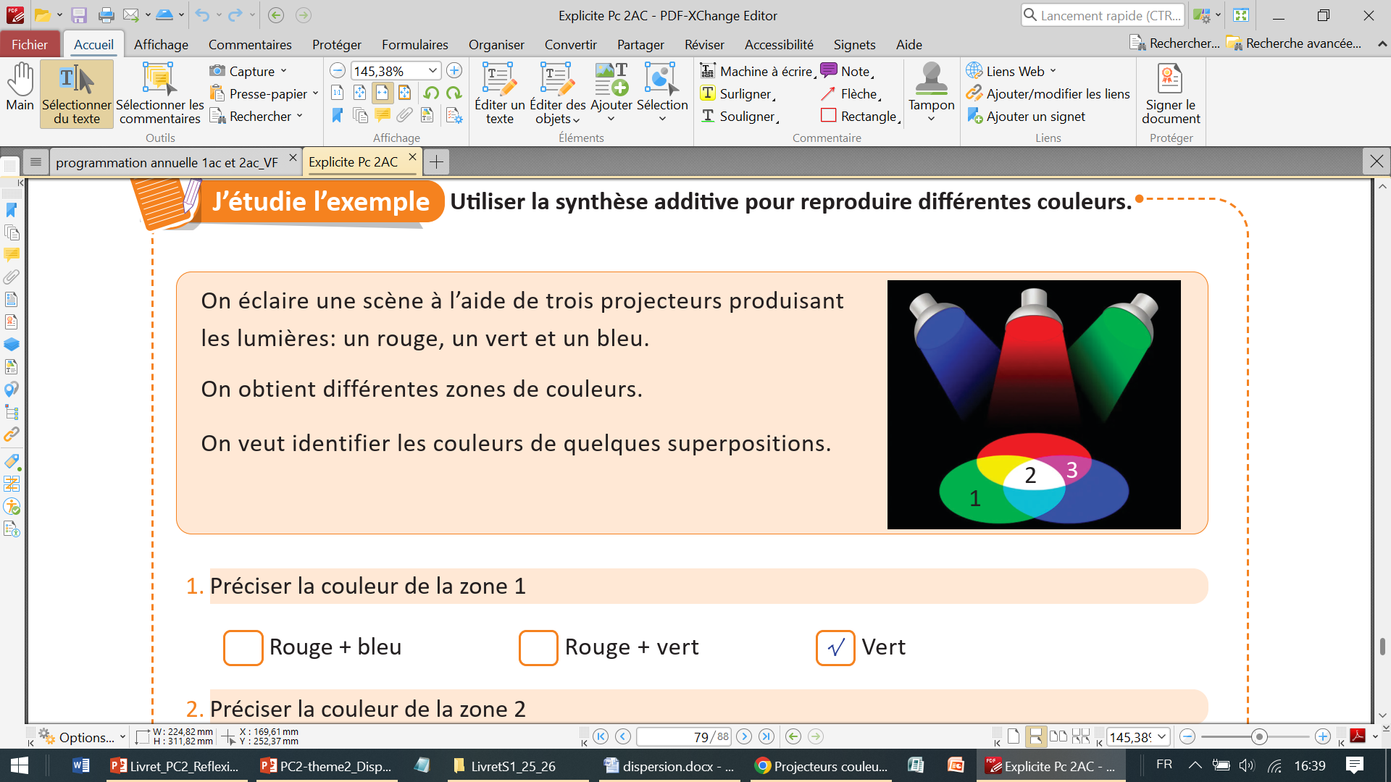
Voici notre tâche principale. Je vais vous montrer comment reproduire une couleur en utilisant la synthèse additive des couleurs.
L’expérience a un rôle très important..
Tâche principale
On demande d’identifier la couleur de la lumière reproduite après la superposition de quelques lumières.

Slide 30
Pour réaliser cette tâche je suis les étapes suivantes:
Soyez attentifs
1
Je précise la zone recherchée.
2
J’identifie les lumières superposées dans cette zone.
3
J’identifie la lumière colorée obtenue.

Slide 31

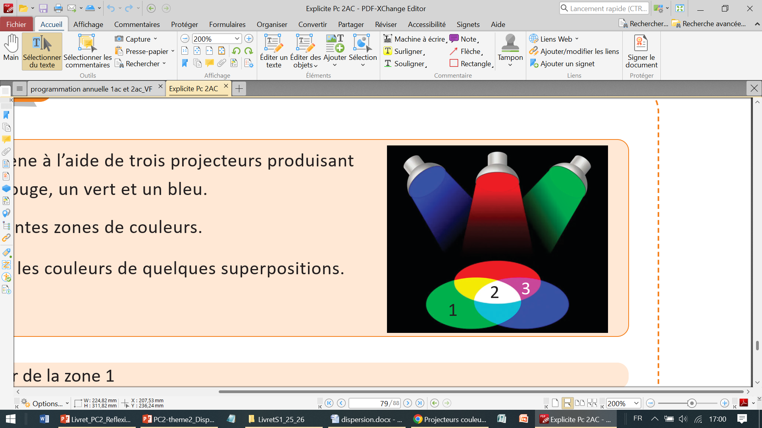
Je commence par la couleur de la zone 1.
L’enseignant.e fait constater les couleurs superposées dans la zone 1.
Tâche principale
Dans la zone 1
il y a une seule lumière : lumière verte
qui est une couleur primaire.
Sa couleur est donc:
Rouge + bleu
Rouge + vert
Vert

Slide 32

Maintenant la couleur de la zone 2.
L’enseignant.e fait constater les couleurs superposées dans la zone 2.
Tâche principale
Dans la zone 2
il y a superposition de trois couleurs: bleue, rouge et verte.
On a : bleu + rouge + vert = blanc
Rouge + bleu + vert = blanc
X
Rouge + vert
Bleu +Vert

Slide 33
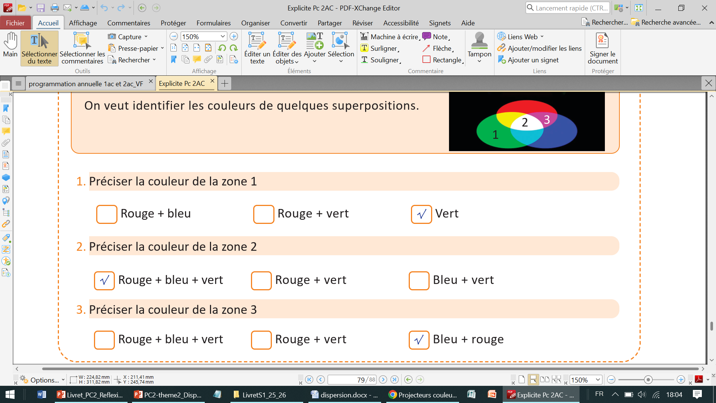
Maintenant la couleur de la zone 3.
L’enseignant.e fait constater les couleurs superposées dans la zone 3.
Tâche principale
Dans la zone 3
il y a superposition de deux couleurs:
bleue et rouge.
On a : bleu + rouge = magenta
Rouge + bleu + vert
Rouge + vert
Bleu +rouge

Slide 34
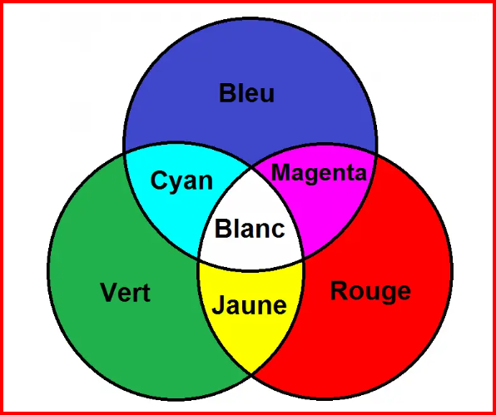
Je fais une synthèse.
.
L’enseignant.e veille à ce que les élèves soient attentifs.
Les couleurs primaires:
le rouge , le vert et le bleu.
Rouge + Vert Jaune.
Rouge + Bleu Magenta
Bleu + Vert Cyan.
Rouge + Vert + Bleu Blanc

Slide 35
Je vous rappelle les étapes que j’ai suivi pour réaliser ma tâche.
Soyez attentifs
1
J’ai précisé la zone recherchée.
2
J’ai identifié les lumières superposées dans cette zone.
3
J’ai identifié la lumière colorée obtenue.

Slide 37
Répondre par vrai ou faux.
L'enseignant.e choisit au hasard deux élèves pour justifier oralement leur choix.
Lorsque l’on superpose la lumière rouge et la lumière verte, on obtient une lumière jaune.
+
?
A
Vrai
B
Faux

Slide 38
Effectivement rouge + vert donne le jaune .
L'enseignant.e choisit au hasard deux élèves pour justifier oralement leur choix.
Lorsque l’on superpose la lumière rouge et la lumière verte, on obtient une lumière jaune.
+
?
A
Vrai
B
Faux

Slide 39
Répondre par vrai ou faux.
L'enseignant.e choisit au hasard deux élèves pour justifier oralement leur choix.
La lumière blanche peut être obtenue en combinant correctement les trois lumières : rouge, verte et bleue.
A
Vrai
B
Faux

Slide 40
Exact.
L'enseignant.e choisit au hasard deux élèves pour justifier oralement leurs réponses.
La lumière blanche peut être obtenue en combinant correctement les trois lumières : rouge, verte et bleue.
A
Vrai
B
Faux

Slide 41
Répondre par vrai ou faux.
L'enseignant.e choisit au hasard deux élèves pour justifier oralement leur choix.
Une lumière bleue superposée à une lumière verte donne une lumière magenta.
A
Vrai
B
Faux

Slide 42
La superposition d’une lumière bleue avec une lumière verte donne une lumière cyan.
L'enseignant.e choisit au hasard deux élèves pour justifier oralement leurs réponses.
Une lumière bleue superposée à une lumière verte donne une lumière magenta.
A
Vrai
B
Faux

Slide 43
Répondre par vrai ou faux.
L'enseignant.e choisit au hasard deux élèves pour justifier oralement leur choix.
Un projecteur rouge et un projecteur bleu éclairent le même point : la couleur observée est magenta.
A
Vrai
B
Faux

Slide 44
Exact
L'enseignant.e choisit au hasard deux élèves pour justifier oralement leurs réponses.
Un projecteur rouge et un projecteur bleu éclairent le même point : la couleur observée est magenta.
A
Vrai
B
Faux

Slide 45
Choisir la bonne réponse.
L'enseignant.e choisit au hasard deux élèves pour justifier oralement leur choix.
La synthèse additive s’utilise dans l’un des cas suivants:
A
mélange de peinture
B
imprimante
C
écran d’un ordinateur
D
crayons de couleur

Slide 46
C’est dans l’écran d’un ordinateur.
L'enseignant.e choisit au hasard deux élèves pour justifier oralement leur choix.
La synthèse additive s’utilise dans l’un des cas suivants:
A
mélange de peinture
B
imprimante
C
écran d’un ordinateur
D
crayons de couleur

Slide 47
Maintenant on va résoudre ensemble la tâche suivante.
L'enseignant.e présente la tâche..
Dans le schéma ci-contre trois projecteurs (rouge , vert et rouge)
éclairent une surface blanche.
On veut identifier les couleurs des zones (1) ,(2) et (3).
Vert
Bleu
(1)
(2)
(3)
Rouge

Slide 48
On commence par la zone (1).
L’enseignant·e lit la question . Il demande aux élèves d’expliciter leurs réponses .
bleue
Dans la zone 1
il y a superposition de trois couleurs: ……………., …………….. et …………….. :
La couleur de la zone 1 est
rouge
verte
Vert
Bleu
la lumière blanche
(1)
(2)
(3)
Rouge
Rouge + Vert + Bleu Blanc

Slide 49
On passe à la zone (2).
L’enseignant·e lit la question . Il demande aux élèves d’expliciter leurs réponses .
Dans la zone 2
il y a superposition de deux couleurs: …………….. et …………….. :
………………………………………..…………
rouge
verte
La couleur de la zone 2 est jaune
Vert
Bleu
(1)
(2)
(3)
Rouge
Rouge + Vert
Jaune

Slide 50
On passe à la zone (3).
L’enseignant·e lit la question . Il demande aux élèves d’expliciter leurs réponses .
Dans la zone 3
il y a superposition de deux couleurs: …………….. et …………….. :
La couleur de la zone 3 est ……………………………
rouge
bleu
le magenta
Vert
Bleu
(1)
(2)
(3)
Rouge
Rouge + bleu Magenta

Slide 52

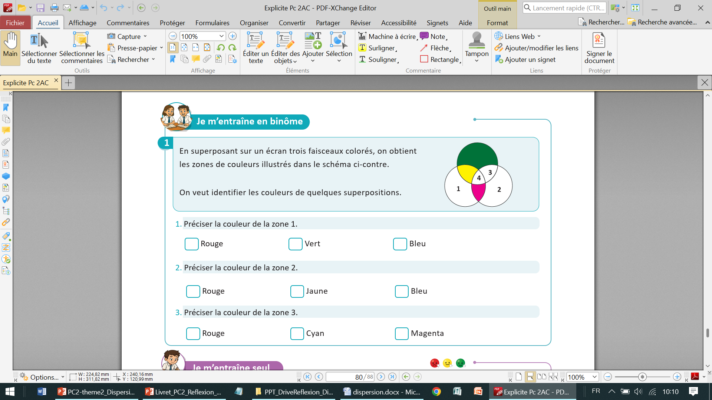
Maintenant on va passer aux tâches à réaliser sur le livret. On commence par la tâche p.80« Je m’entraine en binôme » . Travaillez individuellement, puis discutez de vos réponses en binômes.
L’enseignant·e accorde suffisamment de temps au travail individuel avant la discussion en binôme. Il circule pour contrôler et donner des indications en cas de blocage.

Slide 53
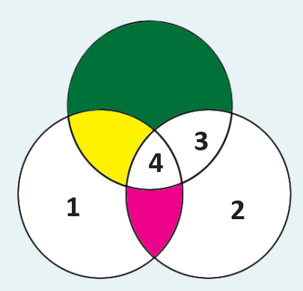
On commence par la zone 1.
L’enseignant·e désigne des représentants de quelques binômes pour répondre et verbaliser le raisonnement avant d’afficher la réponse correcte.
La zone de couleur jaune est la superposition de la couleur verte et celle de la zone 1.
On a :jaune = vert +rouge
Donc la couleur de la zone 1 est:
X

Slide 54
On passe à la zone 2.
L’enseignant·e désigne des représentants de quelques binômes pour répondre et verbaliser le raisonnement avant d’afficher la réponse correcte.
La zone de couleur magenta est la superposition de la couleur rouge(zone 1) et celle de la zone 2.
On a :magenta = bleu +rouge
Donc la couleur de la zone 2 est:
X

Slide 55
On passe à la zone 3.
L’enseignant·e désigne des représentants de quelques binômes pour répondre et verbaliser le raisonnement avant d’afficher la réponse correcte.
La couleur de la zone 3 est la superposition de la couleur verte et celle de la zone 2(bleu).
On a : bleu + vert = cyan
Donc la couleur de la zone 3 est:
X

Slide 56
12 min

Slide 57


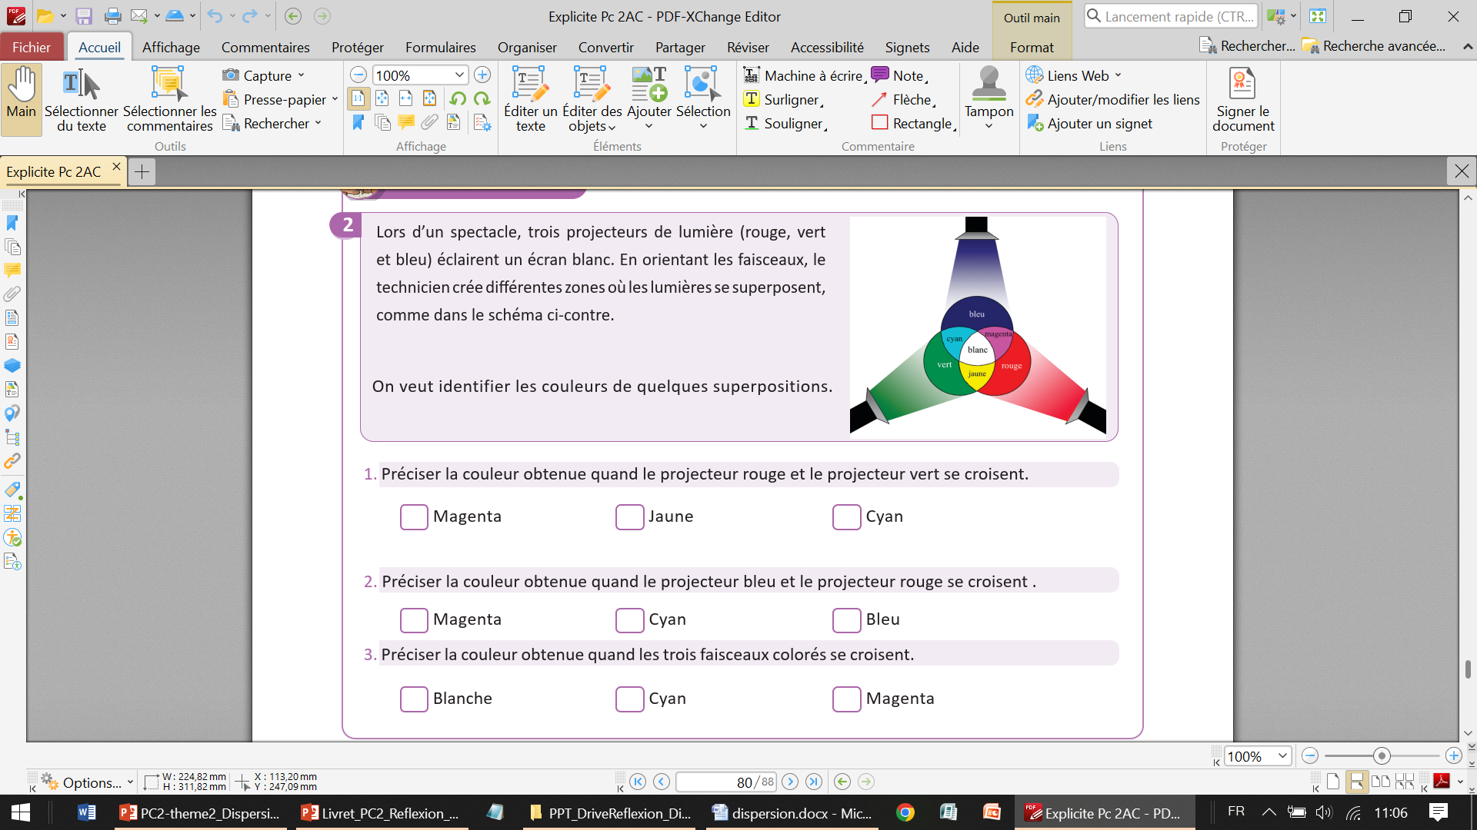
Maintenant c’est le moment de travailler tout seul. Voir le livret p80 «je m’entraîne seul » .
L’enseignant·e circule dans la classe pour repérer les élèves en difficulté .

Slide 58

Le temps est terminé. Corrigeons ensemble l’exercice.
L’enseignant·e fait participer les élèves à la correction en leur demandant de présenter leurs réponses et de les justifier.
Temps Écoulé

Slide 59
A vous! Montrez-moi comment vous avez résolu cet exercice.
Faire passer un élève pour la correction. Associer le reste de la classe au feedback. Identifier les erreurs. Insister sur les étapes à respecter.
X
X
X

Slide 61

Avant de finir, faisons un petit résumé ensemble ! Alors, Qui peut me rappeler ce qu’on a appris lors de cette séance?
L’enseignant.e pose quelques questions.

Slide 62
Avant de finir cette séance, c’était quoi notre tâche?
L’enseignant donne un rappel de la séance.
Utiliser la synthèse additive des lumières pour reproduire différentes couleurs

Slide 63
Voilà ce qu’il faut bien retenir.
L’enseignant fait participer les élèves pour rappeler la synthèse additive des couleurs.
Les couleurs primaires:
le rouge , le vert et le bleu.
Rouge + Vert Jaune.
Rouge + Bleu Magenta
Bleu + Vert Cyan.
Rouge + Vert + Bleu Blanc

Slide 64
On termine par la carte lexicale suivante.
Faire participer les élèves à la lecture de la carte.
4
MA CARTE LEXICALE
Je retiens
mots
Termes thématiques
Ma tâche
Couleurs primaires
Synthèse additive des lumières
Filtre de lumière
Superposition des couleurs
Utiliser la synthèse additive des
lumières pour reproduire
différentes couleurs
Verbes de consigne
Identifier
Utiliser
Préciser
Structures pour répondre
La couleur de la zone X est la superposition de la couleur………………….et ………… Sachant que ……………….+ ……………..=…………… donc sa couleur est……………

Slide 65
Bravo à tous ! Révisez dans le livret ce qu’on a vu aujourd'hui et faire les exercices suivants:
L’enseignant incite les élèves à faire l’exercice à la maison et clore la séance.
Exercices 2 de la page 83
Exercices défis: 1,3 et 4 de la page 85

Slide 66

A la prochaine séance!

